Slide 1
MODUL 6: LÄRARFÄRDIGHETER FÖR DIFFERENTIERAD UNDERVISNING

Slide 2
LÄRANDEMÅL
Efter att ha slutfört den här modulen kommer du att kunna:
identifiera och ge exempel på minst sex färdigheter hos inkluderande utbildare och differentierad undervisning
reflektera över dina egna färdigheter i differentierad undervisning och inkluderande undervisning
tillämpa nya strategier, tekniker och övningar för att använda dessa färdigheter och i ditt differentierade, inkluderande klassrum.

Slide 3
MÅL OCH SYFTE
Vid slutet av den här modulen kommer du att förstå vikten av att stärka dina mjuka färdigheter i inkluderande och innovativ undervisning.
Du kommer att lära dig hur du ska införliva och tillämpa dina mjuka färdigheter som en central del i din differentierade undervisning.

Slide 4
Nyckelord
Lärarfärdigheter
Mjuka färdigheter
Differentierad undervisning
Inkluderande undervisning
Inkluderande ledarskap

Slide 5
Innehållsförteckning
ENHET 1: Inkluderande kommunikationsfärdighet
ENHET 2: Inkluderande ledarskapsfärdighet
ENHET 3: Inkluderande digitala färdigheter
ENHET 4: Empatiska färdigheter
ENHET 5: Färdigheter i differentierad bedömning
ENHET 6: Att lära de studerande att tillämpa begreppet

Slide 6
INTRODUKTION TILL MODULEN
I den här kursen har vi lärt oss om differentierad undervisning och hur utbildare kan använda den för en aktiv planering för skillnader mellan dina studerande, så att alla studerande, oavsett ålder, kön, etnicitet, sexuell läggning… kan lära sig utifrån sin förmåga på ett tryggt, säkert och inkluderande sätt.
I ett differentierat klassrum delar utbildarna upp tid, resurser och ansträngningar för att på ett effektivt sätt undervisa studerande med olika bakgrund, beredvillighet, färdighetsnivå och intressen. För att differentiera på ett effektivt sätt behöver utbildare vissa färdigheter. Vi kommer att utforska några av dessa färdigheter i den här modulen. Vi bjuder in dig till reflektion och bedömning av dina egna färdigheter och att notera områden där du känner att du kan förbättra dig efter hand som vi går igenom modulen.

Slide 7
ENHET 1: INKLUDERANDE KOMMUNIKATIONSFÄRDIGHET
Idén med inkluderande kommunikation kommer från en uppfattning att personer kommunicerar olika och att olika tekniker behövs för att möta dessa olika behov.
Att använda inkluderande kommunikationstekniker i ett klassrum är en nyckel till differentierad undervisning som innefattar att erbjuda olika nivåer av instruktion till olika studerande.

Slide 8
VARFÖR ÄR FÄRDIGHETER I INKLUDERANDE KOMMUNIKATION VIKTIGA?
Europarådet har definierat ett antal kompetenser som lärare ska skaffa sig för att på ett effektivt sätt kunna hantera mångfald i klassrummet. Kommunikation och relationer är ett viktigt fokus. Europarådet säger att lärare bör:
initiera och upprätthålla positiv kommunikation med inlärare och kolleger med olika bakgrund
skapa öppenhet och respekt i sina klassrum och skolsammanhang
motivera och engagera de studerande att lära sig individuellt och i samarbete med andra
hantera diskriminering och konflikter för att förebygga marginalisering och studiemisslyckanden
I den här avdelningen kommer vi att utforska några viktiga kommunikationsfärdigheter som behövs för att kunna göra detta.

Slide 9
KOMMUNIKATIONSFÄRDIGHETER I UTBILDNING
Utbildare sitter på många stolar i klassrummet varje dag: organisatören, instruktören, talaren, underlättaren, underhållaren och ibland konfliktlösningsspecialisten.
Utbildare interagerar inte bara med studerande och inlärare utan också med andra utbildare, skoladministrativ personal och beroende på undervisningsnivån ibland också med föräldrar.
Starka sociala färdigheter och kommunikation är nyckeln för varje inkluderande eller innovativ utbildare.
Källa

Slide 10
INTERPERSONELLA KOMMUNIKATIONSFÄRDIGHETER
Interpersonella färdigheter är sådana som hjälper en person att kommunicera bra.
Som ordet interpersonell säger innebär det att kommunikationen sker mellan två individer, alltså är kommunikationen interpersonell.
Som utbildare behöver vi vara uppmärksamma och komma ihåg att kommunikation kan ske i vilken form som helst – verbalt, icke-verbalt, med gester, ögonrörelser, kroppshållning och så vidare.
Source

Slide 11
Kommunikationsfärdigheter är nyckeln när man angriper inlärningshinder som språket.
”När jag kom till Irland talade jag inte engelska. Jag svarade på alla frågor med ’ja, ja, ja’ men jag förstod ingenting, jag vill bara bort.”
Rodica Lunca är rom och kom till Irland från Rumänien 2001
Källa 1, Källa 2

Slide 12
KOMMUNIKATIONENS KOMPONENTER
Språket är en mycket viktigt komponent i kommunikationsprocessen. I ett blandat klassrum talar inte alla samma språk på samma nivå men det betyder inte att vi inte kan kommunicera.
Inkluderande och innovativa utbildare är uppmärksamma på andra kommunikationssätt som kan vara ännu mer kraftfulla än ord.
Låt oss utforskar några av dessa.
Källa

Slide 13
Visste du att språkspecifika ord står för bara 10% av kommunikationen? Kommunikationsprocessen består faktiskt till 90% av icke-verbal information i form av ton och kroppsspråk.
Kroppsspråk – våra rörelser och vår hållning
ansiktsuttryck
blicken – att se på den andra personen eller inte, att vara uppmärksam eller inte
gester – arm- och handrörelser
hållning – att luta sig framåt eller bakåt, avslappnad eller stel
avståndet till den andra personen – för nära eller för långt bort
Ton – hur vi talar
snabbt eller långsamt
mjukt eller aggressivt
med eller utan pauser

Slide 14
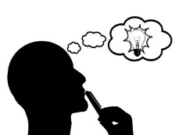
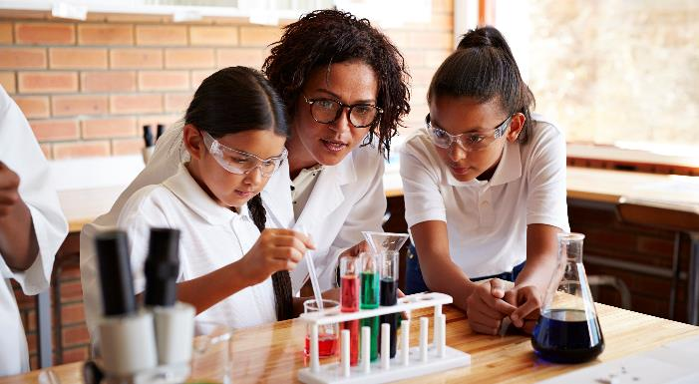
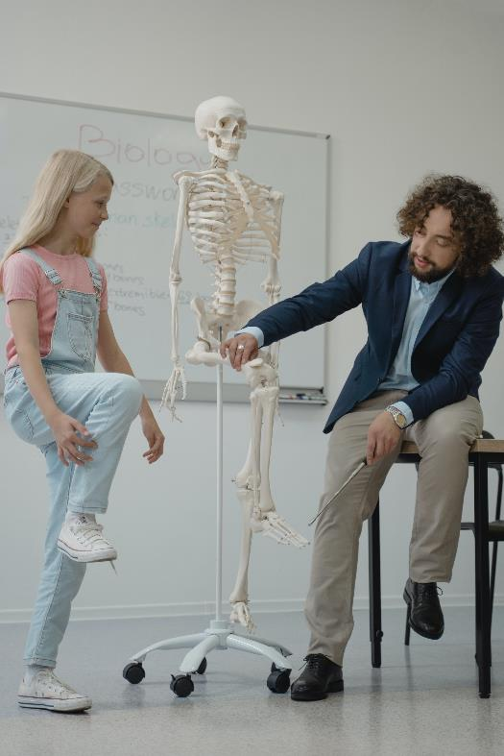
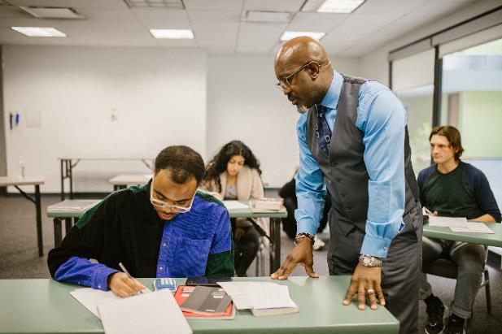
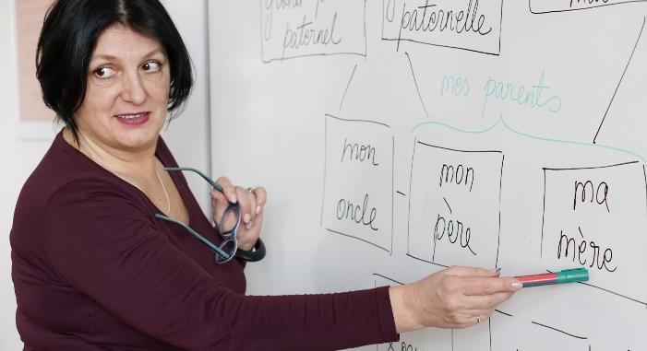
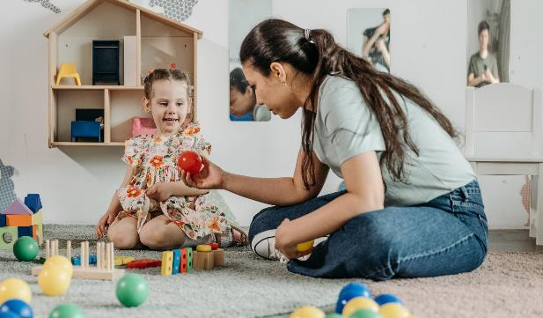
Titta på kroppsspråket hos utbildarna på de här fotona. Gör anteckningar om deras kroppsspråk. Är det öppet, vänligt, välkomnande, negativt?
Tid för självreflektion
Reflektera över ditt eget kroppsspråk i klassrummet – hur öppet, välkomnande och inkluderande skulle du säga att det är?

Slide 15
TIPS FÖR BÄTTRE KOMMUNIKATION I ETT BLANDAT KLASSRUM
VAR UPPMÄRKSAM PÅ HUR DITT KROPPSSPRÅK TOLKAS
DIFFERENTIERA DINA KOMMUNIKATIONSMETODER
Läs information högt som visas för ögat. Ge både muntliga och skriftliga instruktioner.
Föreslå de studerande att spela in dina lektioner. Det kan vara nyttigt för många studerande med språksvårigheter att lyssna på orden flera gånger.
Vissa studerande med inlärningssvårigheter kan misstolka tonen i rösten, ansiktsuttryck och gester. Engelskstuderande kan komma från andra kulturer där en gest har en annan betydelse.
Använd ord för att understryka ditt kroppsspråk när du vill att klassen ska veta hur du känner dig.

Slide 16
TIPS FÖR BÄTTRE KOMMUNIKATION I ETT BLANDAT KLASSRUM
VISA OCH BERÄTTA
FÖRSTÅ TÄNKBARA PROBLEM I KOMMUNIKATIONEN
Använd kroppsspråk som hjälp i kommunikationen.
Visa det.
Demonstrera med riktiga föremål.
Använd bilder och förstärk med skrivet material när det är möjligt.
Två studerande är inte likadana, och det är avgörande att vi i våra ansträngningar att bli mer inkluderande utbildare lär oss allt vi kan om alla kommunikationsproblem hos studerande i vårt klassrum, däribland, men inte bara, tal-, språk- och uppfattningsproblem. Ju mer informerade vi är desto bättre kan vi ta hand om dem med differentierat lärande.

Slide 17
TIPS FÖR BÄTTRE KOMMUNIKATION I ETT BLANDAT KLASSRUM
VAR MEDVETEN OM OCH ANVÄND KÖNSNEUTRALT SPRÅK
SKAPA ÖPPEN OCH RESPEKTFULL DIALOG
Att använda könsneutralt språk och att respektera de studerandes pronomen räcker långt för att få de studerande att känna tillhörighet. Som utbildare är det avgörande att vi undertrycker könsförtryck och lär oss om och integrerar könsinkluderande språk, praktiker och allmän kunskap i klassrumsmiljön.
Att skapa grundläggande regler för uppförande och dialog i klassrummet kan vara extremt nyttigt när man försöker skapa ett rum för öppen och respektfull dialog. Öppna och respektfulla dialoger kan öka känslan av trygghet och säkerhet i skolan, vilket är nödvändigt för de studerandes inlärning och utveckling.

Slide 18
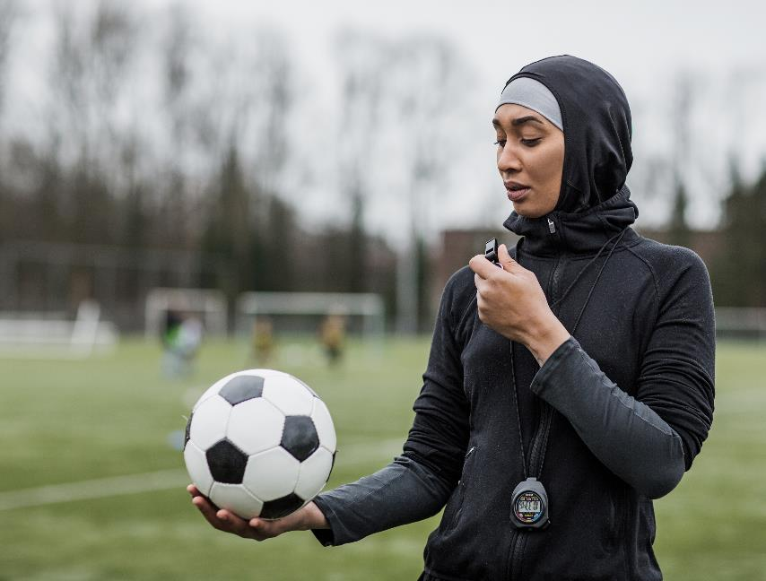
ENHET 2 LEDARSKAPSFÄRDIGHETER OCH KARAKTÄRSDRAG
Som utbildare är vi förebilder varje dag för de studerande och inlärare som vi undervisar.
Vårt eget uppförande och handlingar är det enskilt viktigaste sättet som vi visar inkluderande ledarskap i och utanför klassrummet.

Slide 19
VARFÖR ÄR INKLUDERANDE LEDARSKAPSFÄRDIGHETER VIKTIGA?
Inkluderande ledarskap handlar om att:
behandla de studerande och inlärarna rättvist – det vill säga utifrån deras unika egenskaper, i stället för stereotyper
personifiera individer – det vill säga att förstå och värdera det unika hos andra samtidigt som man accepterar dem som medlemmar i gruppen
påverka tänkandet i olika grupper för att göra idéskapandet och beslutsfattandet klokare och minska risken att bli förblindad

Slide 20
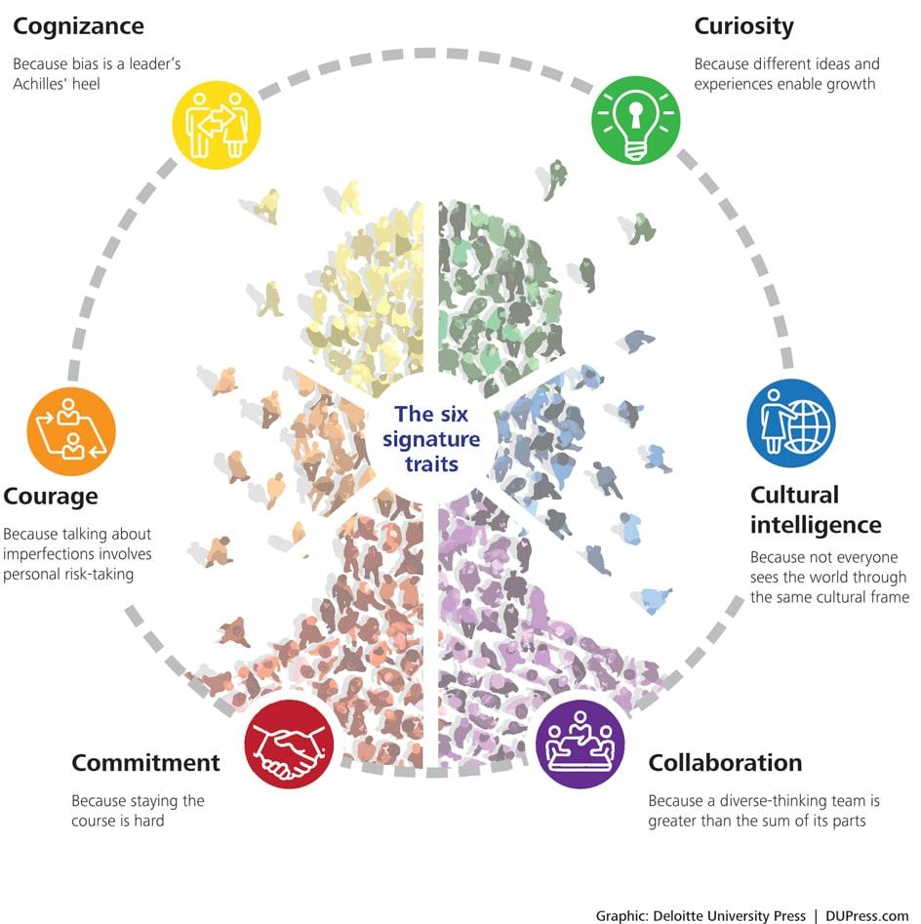
INKLUDERANDE LEDARE HAR IGENKÄNNBARA DRAG.
Låt oss utforska vart och ett av dem i samband med ett inkluderande och innovativt klassrum.
Källa

Slide 21
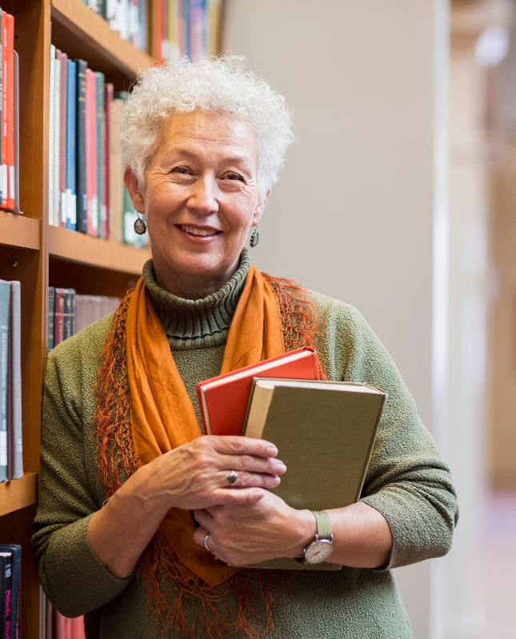
1. UTHÅLLIGHET
Inkluderande ledare är engagerade i mångfald och inkludering. Som utbildare på 2000-talet är det avgörande att vi omfattar mångfald, inklusive skillnader i etnicitet, kultur, socioekonomisk status, funktionshinder och sexuell läggning.
Inkluderande utbildare vidtar åtgärder för att säkerställa att de inte marginaliserar eller exkluderar några studerande för att deras uppfattningar skiljer sig från deras egna. De är också engagerade i att överbrygga klyftan, inte bara för alla sina studerande utan också med deras familjer och med samhället.
Källa

Slide 22
Inblick i en inkluderande utbildare
”Mångfald ska inte vara en etikett, det ska vara kärnhuvudprincipen i en utbildning, i organisationen och hos utbildaren personligen.”
Sanja Ivandić interkulturell utbildare, grundare av Outside Multicultural Magazine

Slide 23
2. KUNSKAP
Inkluderande ledare är uppmärksamma på blinda fläckar hos personer och organisationer och självreglerar för att säkerställa rättvisa.
Inkluderande ledare är djupt medvetna om att fördomar kan begränsa deras synfält och hindra dem från att fatta objektiva beslut.
Inkluderande utbildare måste göra stora ansträngningar för att lära sig om sina egna fördomar, självreglera och utveckla strategier för att korrigera sig själva..
ACTIVITET – gräv djupare i det här ämnet, följ länken för att få reda på mer om omedveten partiskhet i klassrummet
Källa

Slide 24
3. NYFIKENHET
Inkluderande ledare har ett öppet sinne, en önskan att förstå hur andra ser på och upplever världen och en öppenhet för mångtydighet. För inkluderande ledare är öppenhet också att inte fatta förhastade beslut.
För inkluderande ledare är det centrala färdigheter att kunna ställa nyfikna frågor och att lyssna aktivt för att fördjupa sin förståelse av olika personers perspektiv.
Nyfikenhet uppmuntrar att knyta an till andra, vilket i sin tur främjar empati och att se andra perspektiv.
Källa

Slide 25
4. KULTURELL INTELLIGENS
Kulturell intelligens är förmågan att fungera effektivt i olika nationers etniciteters och organisationers kulturer. Inkluderande ledare har:
driv – de är motiverade att lära sig om en ny kultur;
kunskap – lär sig hur kultur skapar personers beteenden, värderingar och trosföreställningar;
strategi – kan ta med kulturfaktorn i långtidsplanering, och
påverkan – uppträder på ett kulturellt känsligt sätt.
Källa 1 Källa 2

Slide 26
Kulturell intelligens i praktiken
I vissa kulturer belönas studerande för att säga sin mening, ställa frågor och delta i diskussioner på lektionerna.
I andra kulturer lärs de studerande att lyssna noga, respektera läraren och bara tala när de får ordet
Som inkluderande utbildare måste vi vara uppmärksamma på de mångfacetterade anledningarna till att vissa studerande inte är så aktiva på lektioner som andra.

Slide 27
5. SAMARBETE
Inkluderande ledare både stärker individer och skapar och förstärker tänkandet i grupper med mångfald.
I grunden handlar samarbete om att individer arbetar tillsammans, bygger på varandras idéer för att skapa något nytt eller läsa något komplicerat. Men när samarbete mellan liknande personer är lätt och bekvämt är det en utmaning och kan leda till grundläggande förändring att samarbeta med andra som är annorlunda.
I ett blandat klassrum är läraren den inkluderande ledaren som kan främja olika samarbeten.
Källa

Slide 28
6. MOD
Det finns en sårbarhet i att vara en inkluderande ledare eftersom konfrontation med andra och med status quo omedelbart sätter strålkastarljuset på den som talar.
MEN inkluderande ledare har mod att tala om sig själva och att på ett högst personligt sätt avslöja sina egna begränsningar. I stället för att styra bort från utmaningen i ofullkomligheten intar inkluderande ledare en ödmjuk attityd.
I blandade klassrum måste utbildarna vara modiga och villiga att pröva nya metoder och att anpassa sig till sina inlärares behov och krav.
Källa

Slide 29
INKLUDERANDE UTBILDARE I STRÅLKASTARLJUS – CRAIG KEMP
”Som lärare i klassrummet visar jag ledarskap på följande sätt:
Jag gör klart från första dagen att klassrummet är ’vårt’ och inte ’mitt’. Vem som äger lärandeutrymmet är en av de viktigaste aspekterna när det gäller att skapa anknytning med de studerande.
Jag är de studerandes företrädare! Jag stödjer dem och jag ger dem en röst!
Jag lyssnar! (En av de viktigaste egenskaperna hos en STOR ledare.)
Jag uppmuntrar dem. Jag är ett positivt paket – jag berättar för dem att de är bra och de tror på det! Jag uppmuntrar dem att överträffa förväntningarna; Jag visar det genom att gå utanför min bekvämlighetszon och att ta risker i mitt lärande.”
Craig har mer än femton års erfarenhet av upplevelsebaserat lärande, ledarskap och nu som consult i offentliga och private skolor
Källa

Slide 30
INKLUDERANDE UTBILDARE I STRÅLKASTARLJUS – CRAIG KEMP
”Jag ber om återkoppling – en bra ledare ber om återkoppling från sin stab. Jag ber om åsikter och ger möjlighet att dela med sig – jag får de studerande att utvärdera mig.
Jag uppmuntrar till att ställa frågor! Att ställa frågor får den nyfikna hjärnan att blomstra.
Jag gör misstag med avsikt och låter de studerande veta att misstag sker och att det är så vi lär oss. Jag lär dem att studsa tillbaka.
Jag uppmuntrar de studerande att göra skillnad. Ust nu undervisar jag studerande från privilegierad bakgrund och vi försöker göra skillnad i någon annans liv med allt vi lär oss.”
Du kan få reda på mer om Craig och hans angreppssätt på hans edchat: #whatisschool
Källa

Slide 31
ENHET 3 INKLUDERANDE DIGITALA FÄRDIGHETER
Trots alla tekniska framsteg lider fortfarande många studerande över hela Europa av brist på inkludering vad gäller digital utbildning.
Som utbildare måste vi göra mer för att minska den digitala klyftan, först genom att göra digital inkludering till en rättighet, inte ett privilegium. I de flesta fall måste det här börja genom att vi fördjupar vår egen förståelse av digital inkludering och våra egna digitala färdigheter och kompetenser.

Slide 32
VARFÖR ÄR INKLUDERANDE DIGITALA FÄRDIGHETER VIKTIGA?
”Vi behöver genast ta hand om den digitala klyftan mellan könen och få den digitala tekniken att fungera för de som behöver den mest: de sårbara, de marginaliserade, de som lever i fattigdom och personer som lider av diskriminering av alla slag.”
FN:s generalsekreterare António Guterres
Source

Slide 33
EN FRÅGA TILL DIG
Kan något sådant som kön påverka hur en studerande lär sig via nätet?

Slide 34
Intressanta rön…
Kvinnliga studerande är mindre benägna att tala i traditionella klassrumsmiljöer men är mer benägna att bidra i nätburna kurser, vilket i sin tur påverkar den upplevda djupinlärningen. (Anderson och Haddad, 2005)
Det har konstaterats i många studier att könet kan påverka hur studerande lär sig (Bennet och Marsh, 2003; Wehrwein et al., 2006)

Slide 35
Utbildarnas digitala kompetens
Lärarprofessionen möter krav som snabbt förändras och som utbildare kräver vi en allt bredare och mer sofistikerad uppsättning kompetenser än tidigare.
Särskilt kräver närvaron av digitala enheter och plikten att hjälpa de studerande att bli digitalt kompetenta att utbildarna utvecklar sin egen digitala kompetens.
Visste du att det finns ett europeiskt ramverk för digital kompetens hos utbildare?

Slide 36
Europeiska ramverket för digital kompetens hos utbildare (DigCompEdu)
DigCompEdu-ramverket är riktat mot utbildare på alla nivåer inom utbildning.
Av intresse för INACT är paragraf 5.2 i DigCompEdu om differentiering och personalisering:
att använda digital teknik för att hantera inlärarnas olika inlärningsbehov, genom att låta inlärarna göra framsteg på olika nivåer och i olika hastighet och att följa individuella studieförlopp och lärandemål.
Källa

Slide 37
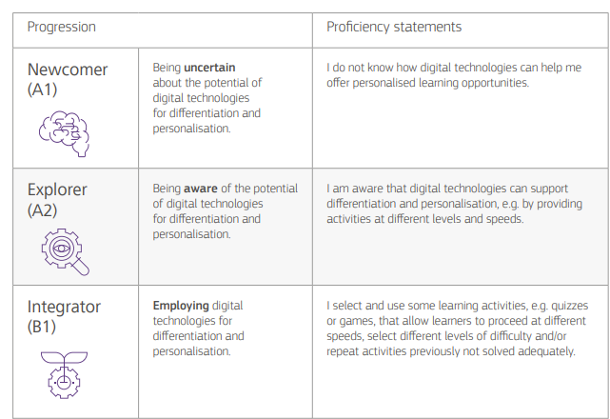
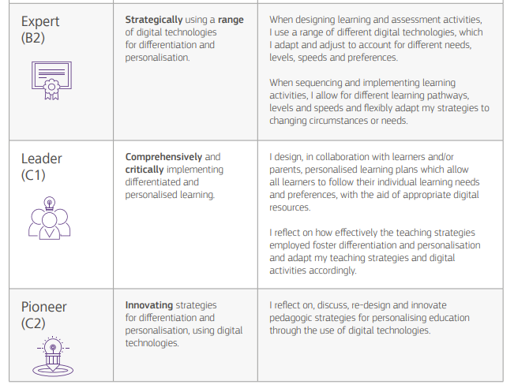
DigCompEdu – differentierings- och personaliseringsfärdighet
Källa

Slide 38
ENHET 4 EMPATISKA FÄRDIGHETER
Nu mer än någonsin är empati en viktig färdighet som kan hjälpa individer att arbeta för bättre inkludering.
Empati är förmåga att se världen genom en annans perspektiv och är en viktig färdighet för differentierat lärande i ett inkluderande klassrum.

Slide 39
VARFÖR ÄR EMPATI VIKTIGT?
Som utbildare har vi bra förståelse av de problem med mobbning och våld som plågar de studerande i dagens skola.
Det finns inte en enskild lösning på de här problemen, men om vi börjar engagera de studerande i empati i klassrummet kan vi kanske främja förståelse, sensitivitet och medvetenhet om andra så att de studerande kan ta med dessa färdigheter ut i världen.
Källa

Slide 40
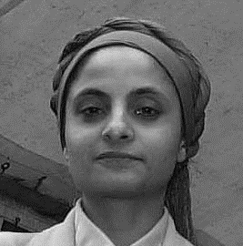
Inblick i en inkluderande utbildare
”Att förstå varje individuell inlärares kulturella bakgrund, hobbyer och inlärningsstil är första steget i att säkerställa att vi är inkluderande i det vi gör.”
Yasmin Akhtar
Go-Woman! Alliance CIC

Slide 41
RESURS I STRÅLKASTAREN - EMPATIKARTAN
Att samla information om en studerande på vad som kallas en empatikarta kan hjälpa lärare att undervisa bättre.
Inom utbildning är en empatikarta en enkel bild som beskriver kunskap om beteenden, attityder, behov, styrkor, problem, känslomässiga tillstånd och andra viktiga egenskaper hos en viss studerande eller grupp av studerande.
Aktivitet: I avdelningen för resurser finns en kopia av den här empatikartan. Fyll i en empatikarta för varje studerande eller så många som möjligt i din klass. Använd det du hittar för att styra dina undervisningsbeslut och som grund för stöd till dina inlärare.
Källa 1 Källa 2

Slide 42
Tre sätt att få in empati i ditt klassrum
Aktivitet – Lär känna dina klasskamrater
Projekt – Goda gärningar
Engagera dig i välgörenhet
En aktivitet som denna ska uppmuntra de studerande att utforska sina likheter. Ofta fungerar inte empati eftersom de studerande inte ser hur lika de är. Låt de studerande lära känna varandra! Detta kan göras utan att ta stora risker genom:
intervjua en klasskamrat som du inte känner bra
arbeta ihop med någon du inte känner
Låt de studerande göra en god gärning mot någon annan – en klasskamrat eller någon annan i skolan.
Använd reflektionsdagboken för att låta de studerande reflektera över hur det fick dem att känna sig och hur deras vänlighet påverkade andra. Enkelt men mycket effektivt!
Bjud in representanter från en välgörenhetsorganisation att komma till ditt klassrum och förklara vad de gör. Fråga vad dina studerande kan göra för att hjälpa organisationen och organisera en volontärdag.
Att få studerande engagerade i välgörenhetsarbete är ett bra sätt att bygga empati – särskilt med tanke på vad som händer i världen idag.

Slide 43
ENHET 5 FÄRDIGHETER I DIFFERENTIERAD BEDÖMNING
Färdigheter i bedömning är avgörande i varje enskilt klassrum. Det är viktigt att använda bedömningsresultaten från klassrummet för att styra dina studerandes framsteg, men det är lika viktigt att använda resultaten för att utvärdera din egen undervisningspraktik så att du kan fortsätta förbättra dig. Vad gäller INACT ska vi nu utforska färdigheter i differentierad bedömning

Slide 44
VARFÖR ÄR FÄRDIGHETER I BEDÖMNING OCH UTVÄRDERING VIKTIGA?
Differentierad bedömning är sättet som lärarna ändrar och anpassar bedömning utifrån de studerandes varierande egenskaper och profiler för att kunna motsvara de studerandes individuella behov och därigenom förstärka deras lärande och förbättra deras förmåga att visa vad de har lärt sig.
Studerande skiljer sig åt i sina tidigare inlärningserfarenheter, beredvillighet, inlärningsstilar, preferenser, akademisk prestation, förmågor, styrkor och svagheter, kultur, hudfärg, och bakgrund. Lärare använder differentierad bedömning för att motsvara de olika inlärningsbehoven hos olika studerande i ett klassrum.

Slide 45
Formativ bedömning
inte för betygen utan för att hjälpa läraren att få en bättre uppfattning om hur de studerande kan hjälpas framåt
läraren genomför bedömning innan inlärningen sker
säkerställer att läraren planerar lektionen så att den bäst motsvarar de studerandes behov
oftast för att ställa upp mål
t ex kamratbedömning, enkäter vid kursslut
Källa

Slide 46
Strategier för formativ bedömning att pröva i ditt differentierade klassrum
Fundera och skicka vidare
Svara med signal
Snabbskrivande
På ett schema skriver de studerande de fakta kan om ett givet ämne, information som de vill lära sig och frågor de vill utforska.
Pappret skickas runt i rummet till varje student
Efter en lektion, låt de studerande utföra en handling som visar deras nivå på förståelse.
Till exempel:
Vifta med händerna – jag kan det här
Rycka på axlarna – jag har en aning
Tummen ner – jag ingen aning
Kort skrivaktivitet på tid
De studerande har två eller tre minuter att reflektera över och sammanfatta vad de har lärt sig
Ge de studerande en post it-lapp under lektionen och säg till dem att kommer att få tid att reflektera över vad de just har lärt sig.
Källa

Slide 47
Summativ bedömning
sker efter att den studerandes lärande har ägt rum
används för att se om de studerande har uppnått målen
används typiskt för betygssättning
ger ett slutligt resultat
utvärderar de studerandes lärande vid slutet av en lektion eller enhet
t ex mitterminsprov, slutprov, specialarbete, uppsats
Källa

Slide 48
Strategier för summativ bedömning att pröva i ditt differentierade klassrum
Olika sätt att testa
Projektmöjligheter som bedöms summativt
På ett prov kan en lärare låta de studerande välja hur de vill visa sin förståelse av ett visst begrepp.
Till exempel kan de studerande, när de får en fråga om vattnets kretslopp, ha möjlighet att rita processen, benämna lämpliga faser och övergångar eller att göra skriftliga beskrivningar.
Utöka stegvis de olika slags bedömningar som de studerande kan välja mellan – muntlig eller skriftlig, praktisk etc.
Ge de studerande möjlighet att fullgöra uppgifter på olika sätt
T ex tecknad serie, berättelse, presentation, video, poster, hemsida
Kan ha olika överskrift för varje typ, men ändå samma slutmål
Individuella och gruppuppgifter
Källa

Slide 49
UNIT 6 ATT LÄRA DE STUDERANDE ATT TILLÄMPA BEGREPPET
Ett av de bästa sätten vi kan säkerställa att de studerande tillämpar begrepp och lär sig dem är genom att uppmuntra och underlätta aktivt lärande.
Aktivt lärande är en viktig del av inkluderande lärande eftersom det främjar många sätt att engagera sig för att nå alla studerande.
Källa

Slide 50
Hurdant är aktivt lärande?
De studerande är involverade i mer än bara att lyssna.
Undervisningen understryker utveckling av de studerandes färdigheter i stället för bara att överföra information.
De studerande utvecklar färdigheter i att tänka på ett högre plan (analys, syntes, utvärdering).
De studerande är engagerade i aktiviteter (t ex att läsa, diskutera, skriva).
De studerande utforskar sina egna attityder och värderingar.
Källa

Slide 51
Låt oss utforska…
Den här inlärningspyramiden illustrerar hur stor andel inlärarna minns i förhållande till olika angreppssätt.
De första fyra nivåerna, föreläsning, läsning, audiovisuell och demonstration är de passiva inlärningsmetoderna.
I kontrast till dem är de nedersta tre nivåerna, diskussionsgrupp, praktik och att undervisa andra, deltagande eller aktiva inlärningsmetoder.
Källa

Slide 52
Inblick i en inkluderande utbildare
”Vi fokuserar mycket på reflektion som ett sätt att engagera inlärarna i deras egen inlärningspraktik – att fundera på vad ett visst projekt eller uppgift betydde för dem, vilka insikter de fick av den etc, medan vi uppmuntrar dem att tänka på nästa steg – hur de kan tillämpa till lärande framöver. För mig är det viktigt att erkänna att i en klass på låt säga 30 studerande kommer du att ha 30 olika ’studentresor’ och det är viktigt att arbeta aktivt med de studerande för att hjälpa dem att hitta fram till – och omfamna – sin egen unika resa.”
Eileen Diskin, UCD Innovation Academy

Slide 53
Tips och insikter om att introducera aktivt lärande i ditt klassrum
Att använda aktiva inlärningstekniker i din undervisning kräver bara en vilja att pröva något nytt i klassrummet, samla in återkoppling och planera en aktivitet som främjar din kurs lärandemål.
Med användning av aktivt lärande är det viktigt att aktiviteten är mer än att ”jobba hårt” eller ”ha paus från föreläsningen”.
Angreppssättet ska snarare vara särskilt utvalt för att låta de studerande praktisera en viktig idé eller färdighet med återkoppling från läraren eller kamrater.
Angreppssätt som främjar interaktion mellan de studerande har störst chans att förstärka inlärningen hos de studerande i ett blandat klassrum och aktiv inlärning kan vara ett kraftfullt sätt att främja den förändringen.
Källa

Slide 54
Inblick i en inkluderande utbildare
”Jag införde nyligen ’växthusprojektet’. När det är tid för växthusprojektet får de studerande möjlighet att utforska och låta ett projekt växa – på ett aktivt, handfast sätt – på ett område av personligt intresse, så länge det på något sätt handlar kursens övergripande ämnesområde (hållbarhet). I huvudsak ett ’passionsprojekt’ eller ’keldjursprojekt’. Det är schemalagt fyra timmar i veckan – från att lära sig om naturen och att måla akvarell, anlägga en takträdgård, återanvändning, att skapa ett grönområde etc, att sköta hållbarhetsrelaterade Instagramkonton. Varje projekt kom ur de enskilda studerandenas egna intresseområde.”
Eileen Diskin, UCD Innovation Academy

Slide 55
AKTIVITET: 8 strategier för aktivt lärande att introducera i ditt klassrum
Ömsesidigt frågande: Skapa en öppen dialog där de studerande kan ta lärarrollen och skapa sina egna frågor om ett ämne, ett läst avsnitt eller en lektion.
Intervju i tre steg: ​Uppmuntra de studerande att utveckla aktiv lyssningsfärdigheter genom att fråga ut varandra, dela sina tankar och göra anteckningar.
Pausproceduren: Lägg in strategiska pauser i dina föreläsningar för att förstärka de studerandes förståelse av materialet.
Det svåraste: Be de studerande att notera de mest oklara eller förvirrande avsnittet i en hemuppgift, föreläsning eller diskussion i klassen.
Källa

Slide 56
8 strategier och tekniker för aktivt lärande
Kamratundervisning: ​Använd ett antal strategier som får de studerande att lära ut färdigheter eller förklara begrepp för sina klasskamrater.
Spelbaserade inlärningsplattformar: Använd särskilda spel för att lägga till djup och differentiering till utbildningsprocessen och hjälp de studerande att uppnå sina lärandemål. Var noga med att den teknik du väljer är tillgänglig och passar dina inlärares digitala färdighetsnivå.
Roterande ledning av diskussíonen​: ​Uppmuntra de studerande att lyssna aktivt till utvalda talare som följer ett mönster att leda en klassdiskussion och sammanfatta föregående punkt
Källa

Slide 57
Sammanfattning
I den här modulen har du lärt dig om några av de vi bedömer som de viktigaste färdigheterna hos lärare för differentierad undervisning.
Du har fått insikter från andra utbildare om vikten av några av dessa färdigheter och genom aktiviteterna har du haft möjlighet via att djupdyka och/eller reflektera över dina egna färdighetsnivåer.
Förutom att utforska färdigheter har vi gett dig några strategier och insikter i hur dessa färdigheter kan användas i ditt differentierade, inkluderande klassrum.

Slide 58
www.inclusiveeducators.eu
Det här är den sista modulen i vår kurs. För fler lärandemöjligheter erbjuder vi dig att utforska och träffa oss på

